Slide 1
EDEBLO SELFCARE
Demande de déblocage crédits immobiliers en ligne

Slide 2
Sommaire
ACCES CLIENT
LISTE DES NOTIFICATIONS 1/2
01
04
INFORMATIONS A SAISIR
LISTE DES NOTIFICATIONS 2/2
02
05
TRANSMISSION DES JUSTIFICATIFS
03

Slide 3
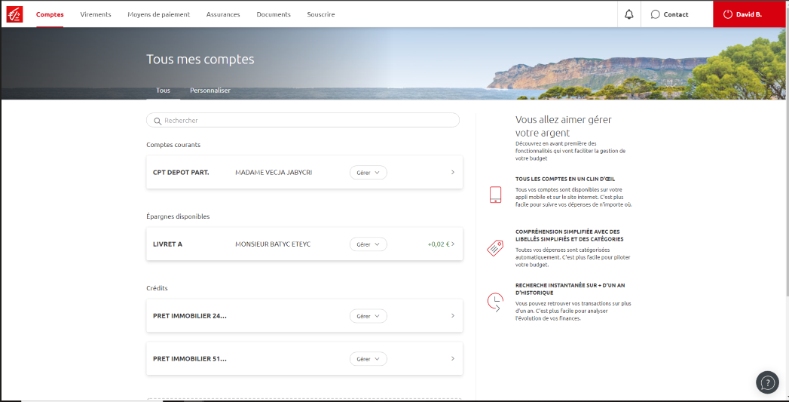

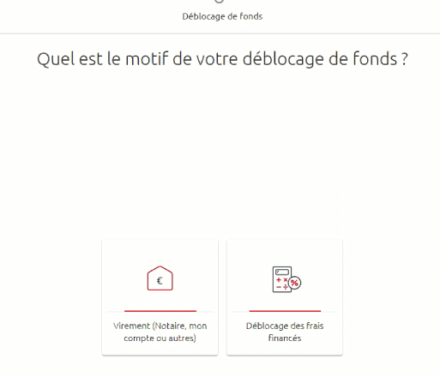
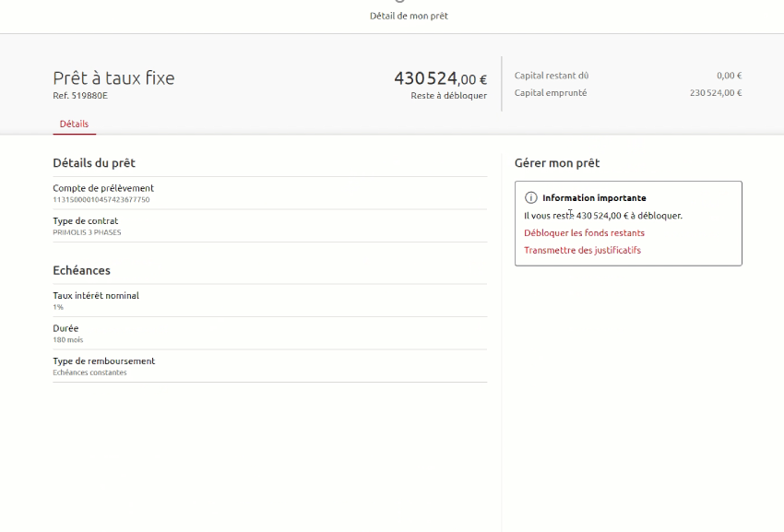
DEMANDE DE DEBLOCAGE EN LIGNE – VUE Client sur dei
Accès client
  Les motifs peuvent varier en fonction de la typologie du dossier

Slide 4
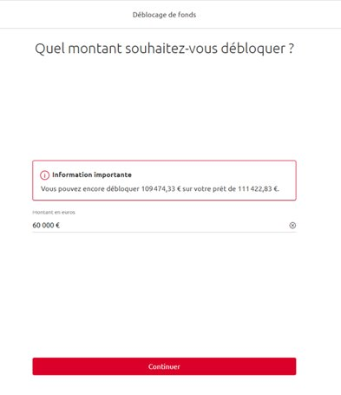
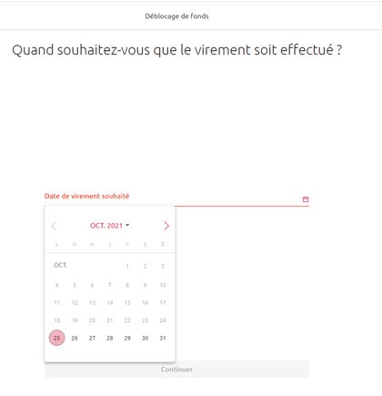
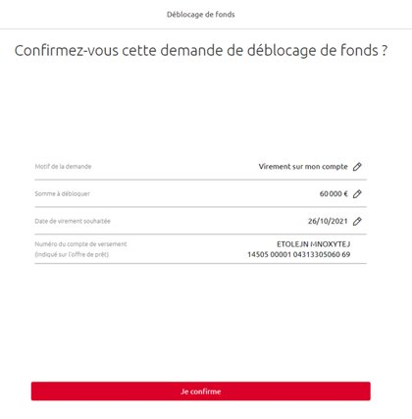

DEMANDE DE DEBLOCAGE EN LIGNE – VUE CLIENt
Informations a saisir
3 jours ouvrés avant la date de déblocage souhaitée au plus tard.
  Montant
  Date
  Ecran de confirmation

Slide 5
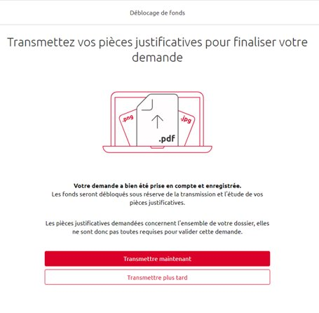
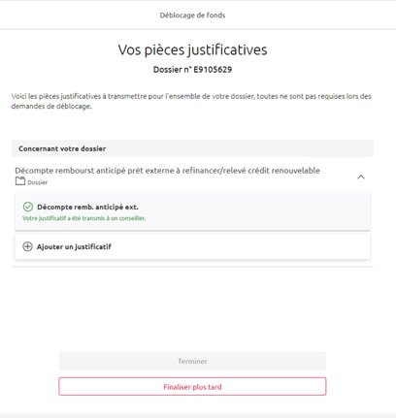
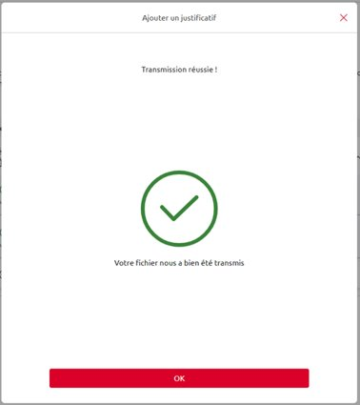
DEMANDE DE DEBLOCAGE EN LIGNE – VUE CLIENt
Transmission des justificatifs
Elle n’est pas obligatoire dans certains cas (par exemple avance travaux de moins de 15K€).​
L’outil est chainé dans Myflow.​
La DCE contrôle la demande de déblocage : si le déblocage n’est pas possible ou si un justificatif est manquant, la DCE refuse le déblocage en indiquant le motif de refus. Le client devra réitérer sa demande.

Slide 6
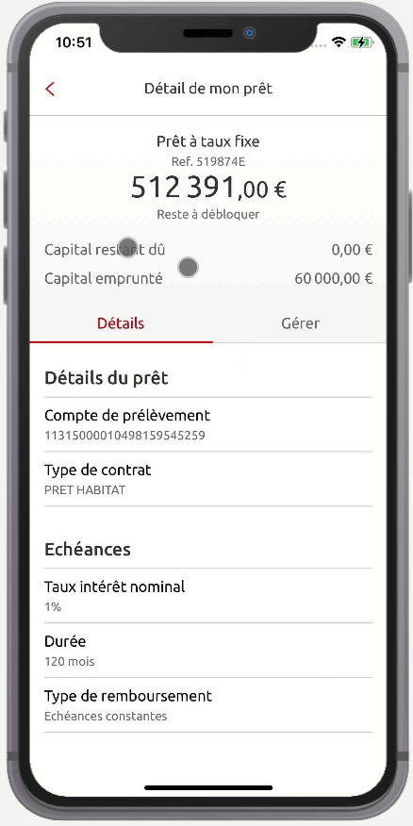
DEMANDE DE DEBLOCAGE EN LIGNE – VUE Client sur banxo (04/07)
Accès client
Accès vidéo

Slide 7
DEMANDE DE DEBLOCAGE EN LIGNE – ANNEXE
Liste des notifications adressées
  Au retour d’offre signé
  Confirmation de traitement du déblocage
SMS client :
Votre Caisse d’Epargne accuse réception de votre offre de crédit. Réalisez vos demandes de déblocage de fonds via votre espace sécurisé sur notre site internet.
Mail client :
Objet : Gérez vos demandes de déblocage de crédit en toute autonomie
« Civ » « Nom client »,
Nous avons bien réceptionné votre dossier de crédit n°… signé et vous en remercions.
A cette occasion, nous tenons à vous informer que pour vous être encore plus utile, votre Caisse d’Epargne vous donne la possibilité d’effectuer vos demandes de déblocage de fonds* en toute autonomie et en seulement quelques clics, depuis votre espace sécurisé de banque à distance.
* A noter que les frais de dossier et de garantie seront prélevés à l’occasion du premier déblocage de fonds.
Votre demande doit nous parvenir accompagnée des justificatifs nécessaires au plus tard 3 jours ouvrés avant la date de déblocage souhaitée.
Nous restons bien entendu à votre disposition pour tout renseignement complémentaire.
Bien sincèrement,
Le Service production, déblocage de fonds
de votre Caisse d’Epargne
SMS client :
Votre Caisse d’Epargne vous confirme le traitement de votre demande de déblocage de fonds concernant votre crédit n°xxxxxxx. A très vite
Mail client :
Objet : Demande de déblocage de fonds pour votre crédit n°…
« Civ » « Nom client »,
Nous avons le plaisir de vous confirmer le traitement de votre demande de déblocage de fonds pour un montant de « montant du déblocage » euros.
Avec tous nos remerciements pour la confiance témoignée à l’occasion de votre projet.
Bien sincèrement,
Votre Caisse d’Epargne

Slide 8
DEMANDE DE DEBLOCAGE EN LIGNE – ANNEXE
Liste des notifications adressées
  Liste des motifs de refus, justificatifs à fournir
  Demande de versement non traitée
le permis de construire accordé par la mairie
l’attestation de garantie de livraison
une attestation notariée de prise de garantie hypothécaire
une attestation notariée de pleine propriété
un décompte de remboursement anticipé actualisé
le procès-verbal de réception des travaux sans réserve
la levée des réserves
une attestation notariée indiquant que le terrain a été payé comptant
l’attestation de remise des clés de la Vente en l’Etat Futur d’Achèvement (VEFA)
le certificat d’adhésion définitive de l’AGPM VIE
une copie de l’offre de prêt externe
le jugement de divorce
l’acte de partage
factures conformes et détaillées pour le montant demandé
l’acte de nantissement externe dûment régularisé par la compagnie d’assurance
- un Extrait K-Bis de moins de 3 mois
Mail client :
Objet : Suivi de votre demande de déblocage de fonds concernant votre crédit immobilier n°XXXXX
« Cher client/Chère cliente »,
Nous avons bien réceptionné votre demande de déblocage de fonds d’un montant de « montant du déblocage » euros.
Cependant, nous ne pouvons y réserver une suite favorable. Nous vous remercions par avance de nous adresser une nouvelle demande via votre espace sécurisé de banque à distance accompagnée de la ou des pièce(s) suivante(s) :
{{commentaireTache}}
Dans cette attente, nous restons bien entendu à votre disposition pour tout renseignement complémentaire.
Bien sincèrement,
Votre Agence Caisse d’Epargne

